Slide 1


性格探索
浙江大学《就业指导》

Slide 2

目录
性格与生涯发展的关系
MBTI介绍
MBTI与职业的匹配

Slide 3
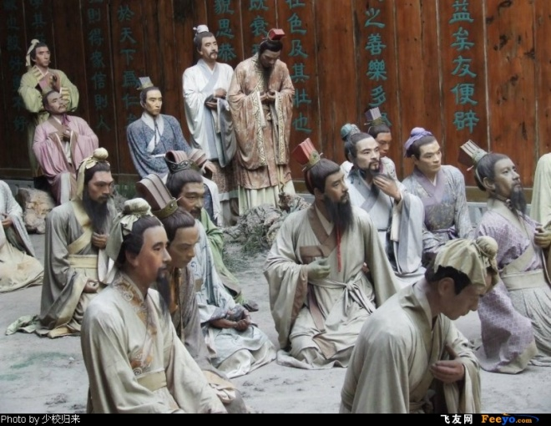
什么是性格？
性格是人对现实的稳定态度和习惯化行为方式的总和，表现为个体独特的心理特征。
性格是在社会生活中逐渐形成的，同时也受个体的生物学因素影响。
Notes:
气质类型
气质+环境--→性格
3

Slide 4
性格没有好坏对错之分，只有擅长与不擅长之分。

Slide 5
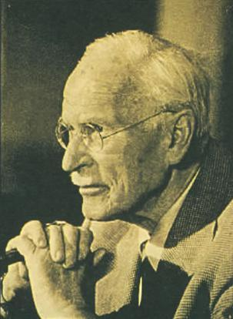
性格理论——荣格
卡尔·荣格 (Carl Jung)
能量获得途径：外向-内向
注意力的指向：感觉-直觉
决策判断方式：思考-情感
——1921年，《心理类型学》
Notes:
5

Slide 6
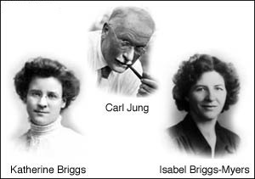
性格理论——MBTI
嘉芙莲·谷嘉·布里格斯（Katharine Cook Briggs）
伊莎贝·碧瑞斯·迈尔斯
（Isabel Briggs Myers）
采取行动方式：判断-知觉
构建了四维八极模型
编制《迈尔斯-布里格斯类型指标》
Myers-Briggs Type Indicator （MBTI）
Notes:
性格偏好理论
6

Slide 7
MBTI介绍
50年来，这种理论已广泛应用于团队建议、职业发展、婚姻教育、职业咨询等方面。
在美国每年约有300万人以上参加MBTI的测评和培训，在世界500强企业，如迪斯尼、百事可乐、美国西南航空公司等，约有80%以上的高层管理者使用过这个工具。
MBTI是当今世界上应用最广泛的性格测试工具。它已经被翻译成近20种世界主要语言

Slide 8
MBTI介绍
MBTI能够让人们更好的认识和了解自己，可以帮助HR部门对不同类型的员工进行更好的组合。目前已成为世界上应用最广泛的识别人与人差异的测评工具之一。
MBTI主要用于了解受测者的处事风格、特点、职业适应性、潜质等，从而提供合理的工作及人际决策建议。

Slide 9
MBTI的四个维度
性格类型没有所谓的更好与更坏，更聪明与更愚蠢之分。
它也不能决定一个人的智慧或者预测它的成功。但是他能够帮助我们认识到自己通常的行为方式，知道在一些情境下我们通常会有什么样的行为方式，这些行为方式往往是我们感到最自然的方式。
同时性格理论还可以增强不同性格类型之间的互相理解。

Slide 10
MBTI的四个维度
MBTI理论认为人的性格在四个维度上存在8种相反的倾向，四种维度上的倾向组合成了16种相异的性格类型。
能量获得途径： 外倾（E），内倾（I）
接受信息方式： 感觉（S），直觉（N）
处理信息方式： 思考（T），情感（F）
采取行动方式： 判断（J），知觉（P）

Slide 11
MBTI的四个维度
MBTI用四维度偏好二分法来评估一个人的类型偏好，或称为倾向。这些偏好本身没有优劣之分，却形成了人与人之间不同。
大部分的人同时具有一个维度两个倾向的特点，而不是只有其中一个倾向的特点。
每个人在某一维度上，会表现出对某倾向的一定偏好。
当我们处于偏好的倾向时，我们往往表现更佳，感觉更有效率，而且精力充足。

Slide 12
E-I维度：能量倾向
即你更喜欢将自己的注意力集中于何处，从何处获得活力。
活动1：四个问题:
哪种方式更让你感到自己充满活力：
——与他人交往互动or独处？
喜欢同时完成几项任务or把注意力集中在一件事上？
哪种行为方式让你感觉更舒服
——先行动，后思考or先思考后行动
喜欢成为一个公众人物or只想做自己？
Notes:
外倾：能量来自外界的相互作用；
内倾：能量来自内心的思考与推理。

Slide 13
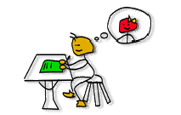
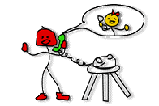
活动2
内倾 I
外倾 E
善于表达 自由的表达情绪和想法 听、说、想同时进行 朋友圈大 主动参与 大家 许多 广度
⊕ 通常保留 ⊕ 情绪和想法不轻易流露 ⊕ 先听，后想，再说 ⊕ 固定的朋友 ⊕ 静静反思 ⊕ 个人 ⊕ 少数 ⊕ 深度
Notes:
□ 外倾 Extroversion
注意力和能量主要指向外部世界的人和事，而从与人交往和行动中得到活力。
关注外部环境
喜欢用谈话的方式进行沟通
通过谈话形成自己的意见
用实际操作或讨论的方式能学得最好
兴趣广泛
好与人交往，善于表达
先行动，后思考
在工作和人际关系中都很积极主动
□ 内倾 Introversion
注意力和能量集中于自己的内心世界，从对思想、回忆和情感的反思中得到活力。
关注自己的内心世界
更愿意用书面方式沟通
通过思考形成自己的意见
用思考、在头脑中“练习”的方式学得最好
兴趣专注
安静而显得内向
先思考，后行动
当情境或事件对他们具有重要意义时会采取主动

Slide 14
E-I维度：能量倾向
外倾者更倾向于选前者，内倾者更倾向于选后者。
内倾≠内向，外倾≠外向

Slide 15

S-N维度：接受信息
即你如何获取信息？
活动1：请用:10个词语描述大海
活动2：请观察下图并描述留下的印象

Slide 16
S-N维度：接受信息
活动1：感觉型的人更倾向于用“蓝色、咸的、一望无际”等词汇来描述，而直觉型的人更倾向于用“深邃的、恐惧的、未知的”等词汇来描述。
活动2：前者注重具体细节，后者注重整体抽象。

Slide 17
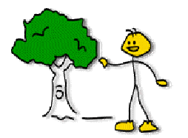
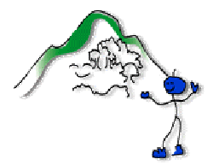
直觉 N
活动3
感觉 S
明确、可测量 细节、细致 现实、现在 看到、听到、闻到 连续的 重复 享受现在 基于事实、经验
⊕ 可发明、改革 ⊕ 风格、方向 ⊕ 革新、将来 ⊕ 第六感 ⊕ 任意的 ⊕ 变化 ⊕ 预测将来 ⊕ 基于想象、灵感
Notes:
男神、女神的定义

Slide 18
活动4：案例分析：
为了减少犯罪，你认为国家的税收最好更多地花在：
1）增加警察，加重刑罚，建立更多的监狱；
2）制定更多的社会性计划，来帮助不良青少年。

Slide 19
案例分析：
N直觉型人认为应该制定更多社会性计划的是S感觉型人的2倍，而S感觉型人回答应该增加警察并建立更多监狱的是N直觉型人的3倍。
S感觉型的人喜欢采取立竿见影的行动
N直觉型的人考虑问题则重在能够解决引起社会问题的潜在原因，她们更热衷于寻找新的、具有创新性的解决之道。他们考虑问题的着重点总在今天的行为会对下一代人产生的影响上。

Slide 20
S-N维度：接受信息
S（sensing）：感觉。用自己的五官来获取信息，喜欢收集实实在在的、确实已出现的信息，对周围所发生的事件观察入微，特别关注现实。
其特征是：着眼于当前的实际情况，关注真实的、实际存在的事物，观察敏锐，能记住细节，相信自己的经验，通过实际运用来理解抽象的思维和理论。

Slide 21
S-N维度：接受信息
N（intuition）：直觉。通过想象、无意识等超越感觉的方式来获取信息。喜欢看整个事件的全貌，关注事实之间的关联，想要抓住事件的模式，特别善于看到新的可能性。
其特征是：着眼于未来的可能，富于想象力和创造性，关注数据代表的模式和意义，当细节与某一模式相关时才能够记得，靠直觉很快得出结论，相信自己的灵感，希望在应用理论之前先能对之进行澄清。

Slide 22
在现实生活中，面对同样的问题，感觉型和直觉型人采取迥然不同的处理方式。

Slide 23
T-F维度：处理信息
活动1：案例分析
面对考生作弊，你会如何决策？

Slide 24
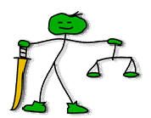
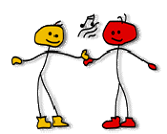
情感 F
思考 T
活动2
客观、公正 批评，不感情用事 清晰 基于分析的 关注事情和联系 理智、冷酷 头脑 原则、规范 情有可原、法不容恕
⊕ 主观、仁慈 ⊕ 赏识，也喜欢被表扬 ⊕ 协调 ⊕ 基于体验的 ⊕ 关注人和关系 ⊕ 善良、善解人意 ⊕ 心灵 ⊕ 价值、人情 ⊕ 法不容恕、情有可原

Slide 25
T-F维度：处理信息
T（thinking）：思考。通过分析某一行动或选择的逻辑后果来做出决定。
其特征是：好分析，爱讲道理，运用因果推理，以逻辑的方式解决问题，寻求一个合乎真理的客观标准，可能显得不近人情，公平意味着每个人都能得到平等待遇。

Slide 26
T-F维度：处理信息
F（feeling）：情感。喜欢考虑对自己和他人来说什么是最重要的。
其特征是：善于体贴他人、感同身受，受个人价值观的引导，寻求和谐的气氛和积极的人际交往，富于同情心，可能会显得心肠太软。

Slide 27
T-F维度：处理信息
活动3：四个问题:
重视原则or重视价值？
逻辑性强，善于分析or感性而富于同情心？
对你来说什么更重要？即使可能伤害其他人的感情，也要真实地做人or圆滑一点，即使偶尔要撒点小谎
你更赞成哪种做人方式？强硬or柔和

Slide 28
T-F维度：处理信息
活动4
案例分析：年度篮球先生评选

Slide 29
对于A，很明显，他是一个明星队员。虽然他还是一个低年级学生，但是他为球队赢得了许多分数，并使得全队获得年度金奖。虽然说A是天生的运动健将，但是他还是非常尽力地打好每场比赛。所以，出于公平起见，选择必须仅仅根据赛场表现来做出。否则，如果有偏袒，那么会开一个不好的先例。自然了，相信所有的人都会毫无异意地同意A获得这个荣誉。
B虽然不是最佳的球手，但是他付出了超出常人的努力去练球，总是拿出150%的努力打好每场比赛。每一场比赛他都热情高涨，并且很好地鼓动其他的战友共同努力。而且B是高年级的，因为家境问题，高中毕业后就得找份工作，而不能进入大学学习。所以，这次可能是他唯一一次获得这样荣誉的机会。奖金还可能使他有机会继续读书。

Slide 30
J-P维度：行动方式

Slide 31

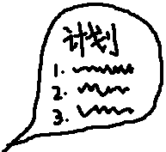
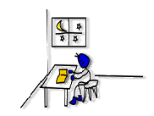
判断 J
知觉 P
活动2
按部就班 随时控制 明确规则和结构 有计划、有条理 快速判断、决定 确定 最终期限 避免“燃眉之急”的压力
⊕ 随遇而安 ⊕ 不断体验 ⊕ 确定基本方向 ⊕ 灵活的、即兴的 ⊕ 喜欢开放、获取 ⊕ 好奇 ⊕ 新的发现 ⊕从最后关头压力中得到动力

Slide 32
J-P维度：行动方式
J（judging）：判断。喜欢将事情管理的井井有条，过一种有计划的、井然有序的生活。
其特征是：有计划有系统有规则，按部就班，喜欢组织管理自己的生活。

Slide 33
J-P维度：行动方式
P（perceiving）：知觉。喜欢以一种灵活、自发的方式生活，更愿意去体验和理解生活而不是去控制它，善于调节自己适应当前场合的需要，并从中获得能量。
其特征是：灵活、随意、开放，适应，不喜欢把事情确定下来，以留有改变的可能性，最后一分钟的压力会使他们感到活力充沛。

Slide 34
J-P维度：行动方式
活动3：五个问题
凡事计划or随意而行？
喜欢自己掌握一切or喜欢让别人来做出安排？
时间观念很强，总是非常守时or经常迟到，让时间在不知不觉中溜走了？
把一切安排得井井有条or总是找不到东西，杂乱无章？
先做好工作和家务再休息or找借口拖延该做的工作？

Slide 35
MBTI与职业的匹配举例

Slide 36
性格与职业——匹配
性格决定了你跟别人沟通的方式、讲话的方法、工作的风格。
性格类型与工作要求的最佳匹配，使我们成为更有效的工作者。

Slide 37
相关统计
税务人员：100%具有S倾向
律师：>50%是ISTJ，ESTJ，INTJ，ENTP
程序员：S偏好的工作优于N偏向
护理人员：>60%是ENFP，ESFP
飞行员：>88%是STJ
教育实践：SFP
高校研究倾向教师：NT

Slide 38
相关统计
领导干部：ESFJ最多，其次是ESTJ
企业管理者：ESTJ、ISTJ比较典型
人力资源管理者：ESFJ最高，其次是ESTJ，ESFP
图书馆员：ISFJ和ISTJ居多
辅导员：ISFJ最高，其次是ESTJ和ESFP
吸毒群体：ESFP比较典型
中国大众：ISFJ最高，ENFJ最少

Slide 39
MBTI性格类型
E | I
S | N
T | F
J | P
INTP 建筑师 | INTJ 策划者 | INFP 化解者 | INFJ 劝告者
ENTP 发明家 | ENTJ 陆军元帅 | ENFP 奋斗者 | ENFJ 教导者
ISFP 创作者 | ISTP 手艺者 | ISTJ 检查者 | ISFJ 保护者
ESFP 表演者 | ESTP 创业者 | ESTJ 监督者 | ESFJ 供应者
NT
概念
NF
理想
NT
NF
SP
经验
SJ
保守
SP
SJ

Slide 40

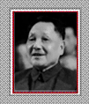
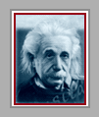
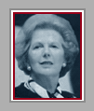
N（直觉） T（思考）—科学家、思想家的摇篮
“有逻辑性且机敏”天生有好奇心，喜欢梦想，有独创性、创造力、洞察力，有兴趣获得新知识，有极强的分析问题、解决问题的能力，产出高质量的新观点，关注自己的观点和成就被他们所尊重的人看重。是独立的、理性的、有能力的人。大多数人喜欢物理、研究、管理、电脑、法律、金融、工程等理论性和技术性强的工作。达尔文、牛顿、爱迪生、瓦特这些发明家、科学家大多是这种特点的人。
比尔.盖茨 Bill Gates
邓小平 Deng Xiaoping
阿伯特.爱因斯坦 Albert Einstein
玛格丽特.萨切尔 Margaret Thatcher
Notes:
沟通上高标准、严要求
知识、能力、成就、有主见
占15%

Slide 41
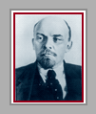
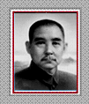
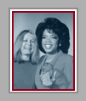
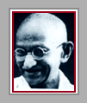
N（直觉） F（情感）—理想主义者、精神领袖
“热心而有洞察力”在精神上有极强的哲理性，善于言辩、充满活力、有感染力、能影响他人的价值观并鼓舞其激情。帮助别人成长和进步，具有煽动性，被称为传播者和催化剂，用“教导”的方式帮助他人。约有一半的人在教育界、文学界、宗教界、咨询界以及心理学、文学、美术和音乐等行业显示着他们的非凡成就。在令人鼓舞和和谐的环境中被认同和支持。
夫拉迪默. 列宁 VLadimir Lenin
孙中山 Sun ZhongShan
奥普拉.温弗尼 Oprah Winfrey
莫汉迪斯.甘地 Mohandas Gandhi
Notes:
沟通具有天赋、关注他人感受，情感最丰富的人，真诚、信任他人
看重：有价值、有意义，值得付出，职场环境及职场关系、同事关系
占15%

Slide 42
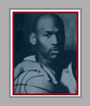
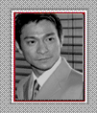

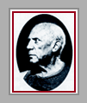
S（感觉）P（知觉）—天才的艺术家
“适应的现实主义者” 有冒险精神，反应灵敏。在任何要求技巧性强的领域中游刃有余，常常被认为是喜欢活在危险边缘寻找刺激的人。喜欢处理大量的事情和紧急事件，解决具体问题和面对压力。为行动、冲动和享受现在而活着。约有60% 左右SP偏好的人喜欢艺术、娱乐、体育和文学。被称赞为天才的艺术家：麦当娜、篮球明星乔丹、音乐大师莫扎特、陈道明、刘德华等.
迈克尔.乔丹 Michael Jordan
刘德华 Liu DeHua
玛丽莲.梦露 Marilyn Monroe's
帕布洛.毕加索 Pablo Picasso
Notes:
天生的救火队员，应激状态下创造性地解决问题；
自由自在，活在当下，感受生活，寻找自己
经验主义者，很强的好奇心
最不畏惧权威，沟通上，直接、简单、明了，动手操作极具天赋
占30%

Slide 43
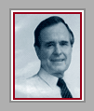
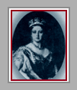
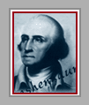
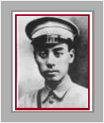
S（感觉） J（判断）—忠诚的监护人
“现实的决策者”有很强的责任心与事业心，喜欢解决问题，忠诚、按时完成任务，关注细节，强调安全、礼仪、规则、结构和服从，喜欢服务于社会需要。坚定、尊重权威和等级制度，持保守的价值观。充当着保护者、管理员、稳压器、监护人的角色。大约有50%左右SJ偏爱的人为政府部门及军事部门工作，并且显现出卓越成就。企业中层管理者中大多是这种特点的人。在美国执政过的41位总统中有20位是SJ偏爱。
乔治.布什 George Bush
周恩来 Zhou EnLai
女王伊丽莎白 Queen Elizabeth
乔治.华盛顿 George Washington
Notes:
最具有责任感，责任、义务、承担、重视约定，重视家庭是一种生活方式；
规则性、严谨性，传统主义者，保守主义者，尊重权威；
直接、简单、明了，爱好：有节奏的、可掌控的、不要有太多竞争性；
占40%

Slide 44
忠告
性格类型没有对错，在工作或人际关系上，也没有更好或更坏的组合。
每一种性格类型和每一个人都能带来独特的优点。哪一种性格类型最符合你，是由你自己来作最后判断的。你的性格结果是根据你在回答问题的选择来建议你最可能属于哪一种性格类型；但是，只有你自己才知道你真正的性格类型。
你可以用性格类型去理解和悦纳自己，但不能以它作为你做或不做任何事情的借口。
不要让性格类型左右你考虑选择任何事业、活动或人际关系。
要留意自己对类型的偏见，避免藉此负面地给自己或他人定型。
Notes:
了解自己的性格类型，让我们能够更好的扬长避短；（对内：了解自己，更好地驾驭自己的性格）
了解他人的性格类型，促进我们更好的达成一致；（对外：理解他人，更好地建立人际关系，适应环境）
重要的在于理解和完善，而非改变和对抗。
性格中的态度和行为倾向可以发生改变，但那是一个“能量消耗”的过程。

Slide 45
提醒：
探索自己的性格不要局限于MBTI或其他测评工具（自评），还要借助身边的资源，通过“他人眼中的我”（360度评估）等活动加强对自我性格的认识。

Slide 46
总结与对比
 | 定义 | 分类 | 与理想关系
兴趣 | 内心动力和快乐的来源 无论我们能力高低，也无论外界评价如何，我们依然乐此不疲的事情。 | 六类 | 想做的
性格 | 人对现实的稳定态度和习惯化行为方式的总和，表现为个体独特的心理特征。 | 四维度十六类 | 适合做的
技能 | 人们通过后天学习和练习而获得的能力，表现为某种动作系统和动作方式。 | 三类 | 能做的
价值观 | 在生活和工作中，所看重的原则、标准和品质。 | 多种 | 值得做的

Slide 47
课后练习：
运用各种可能的方式获得“他人眼中的我”，至少要10人以上的评价。
（无需上交，练习结果用于讨论及规划书中）

Slide 48
阅读材料：
[美]保罗·D·蒂戈尔等，《就业宝典》，中信出版社

Slide 49
谢谢观看！
浙江大学《就业指导》

